Slide 1
Projekt 2
Sebastian Peters
Marvin Weiler
Georgios

Slide 2
Replikation Gruppe 1
Repository https://github.com/gajanns/Fachprojekt2 geklont
*.topo.py & *.topo.sh schon da
Nanonet_batch.py ausgeführt

Slide 3
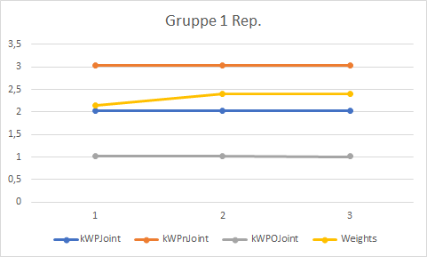
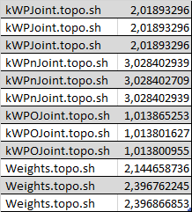
Replikation Gruppe 1

Slide 4
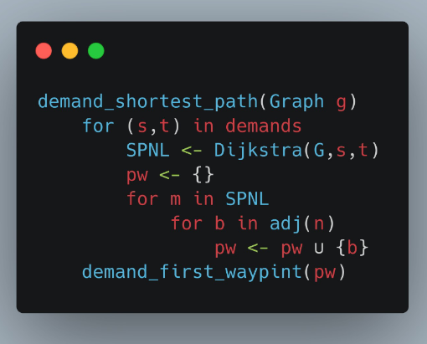
Algorithmus 1: DemandShortestPath (1)
- Shortest Path für einen Demand bestimmen
- Mögliche Wege müssen entlang des SP liegen

Slide 5
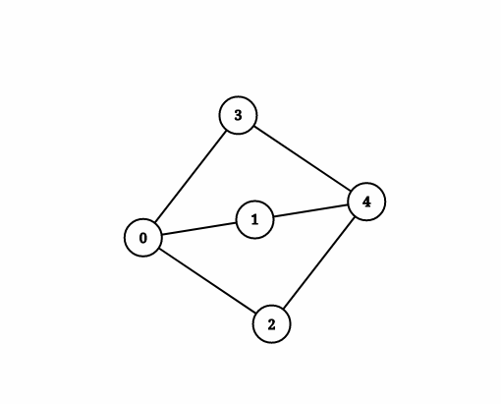
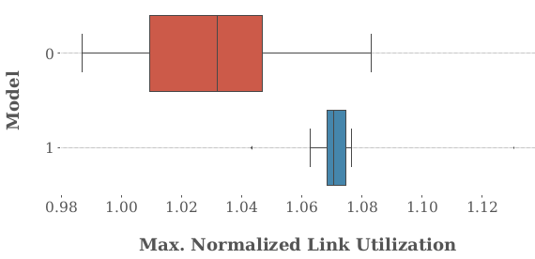
Algorithmus 1: DemandShortestPath (2)

Slide 6
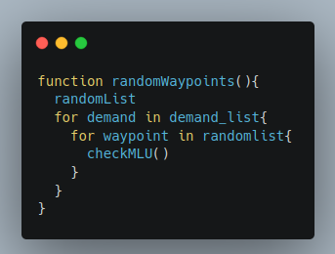
Algorithmus 2: RandomWaypoints (1)
Aus randomisierten Wegpunkten den besten speichern

Slide 7
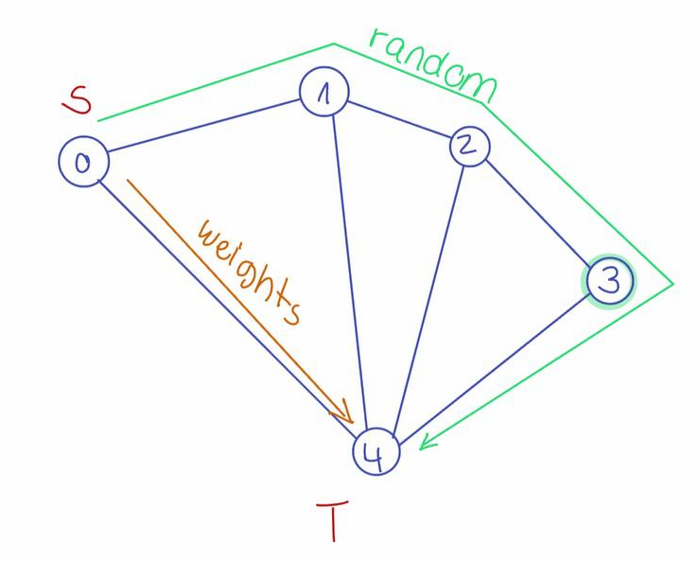
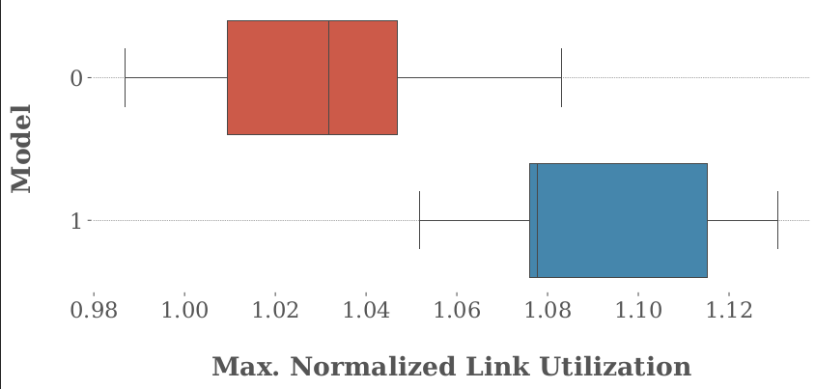
Algorithmus 2: RandomWaypoints (2)

Slide 8
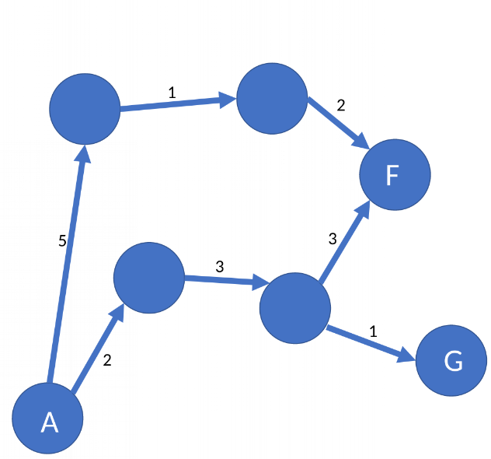
Algorithmus 3: IndenpendentPathsWaypoints (1)
- Greedy besten Weg finden
- Keine Limitierung der Wegpunkte
- Demand entlang eines kurzen Pfades leiten
- Möglichst wenig Überschneidungen der Wege

Slide 9
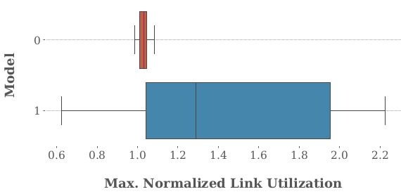
Algorithmus 3: IndenpendentPathsWaypoints (2)

Slide 10
Realität vs. Python
[Plot aller unserer Algos in Projekt1]
[Plot aller unserer Algos Nanonet]

Slide 11
Ausblick
Probleme mit independentPathsWaypoints
Laufzeitberechnung fehlt
Algorithmus in Nanonet nicht möglich
Simulation in viel größeren Netzwerken
Simulation in realen Netzwerken
Random Algo in Hardware umsetzbar ?

